Slide 1

◎ 川崎 薫 赤西 祐里奈 神谷 健太
○ 川西 勇輔 米今 絢一郎
ＴＡ 金 祥生
Notes:
川西

Slide 2
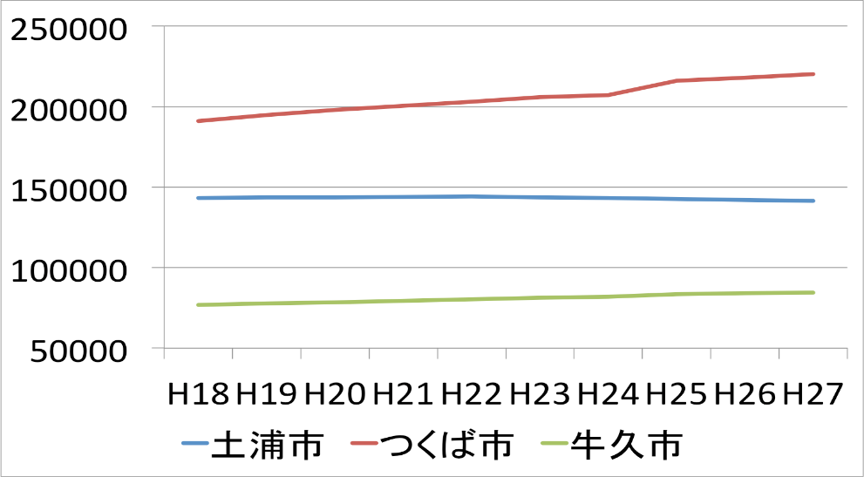
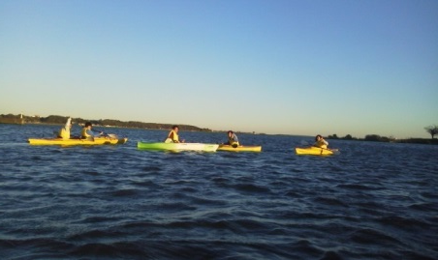
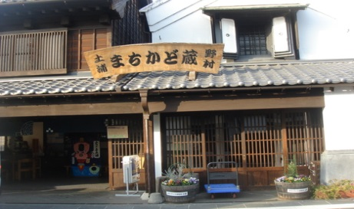
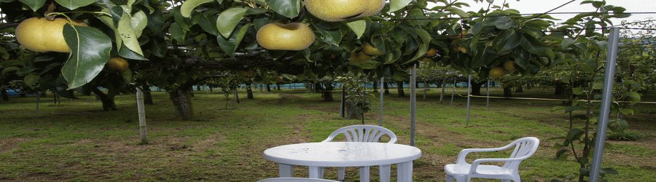
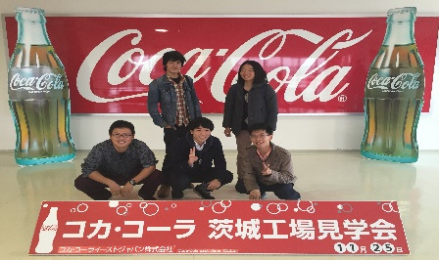


背景
人口
人口減少
高齢化
（人）
土浦市には、既に魅力があるが・・・
今ある魅力だけでは人口の減少・流失や
加速する高齢化社会への
対策を講じることが難しい
（年）
ヒアリング
霞ヶ浦
有形の歴史
豊かな農業
コカ・コーラ工場見学
農作物では土浦市の
オリジナルブランドも開発している
霞ヶ浦を筆頭に、観光資源はある
後継ぎがいないところは多い
自分のところも息子は出て行った
しかし、その魅力を
市内の人も市外の人もあまり知らない
しかし、そういったものの
ＰＲが上手くいっていない
専業農家が昔と比べて減っている
知らなければ、魅力は発信できない
新治の農家さん
農業改良普及センター
観光地職員

Slide 3




コンセプト・将来都市像
今ある魅力をつなぎ
新しい魅力をつくる
お
い
土
浦
呼び込める
で
土浦に人を
!
土浦
離れたくなくなる
土浦から
す
へ

Slide 4
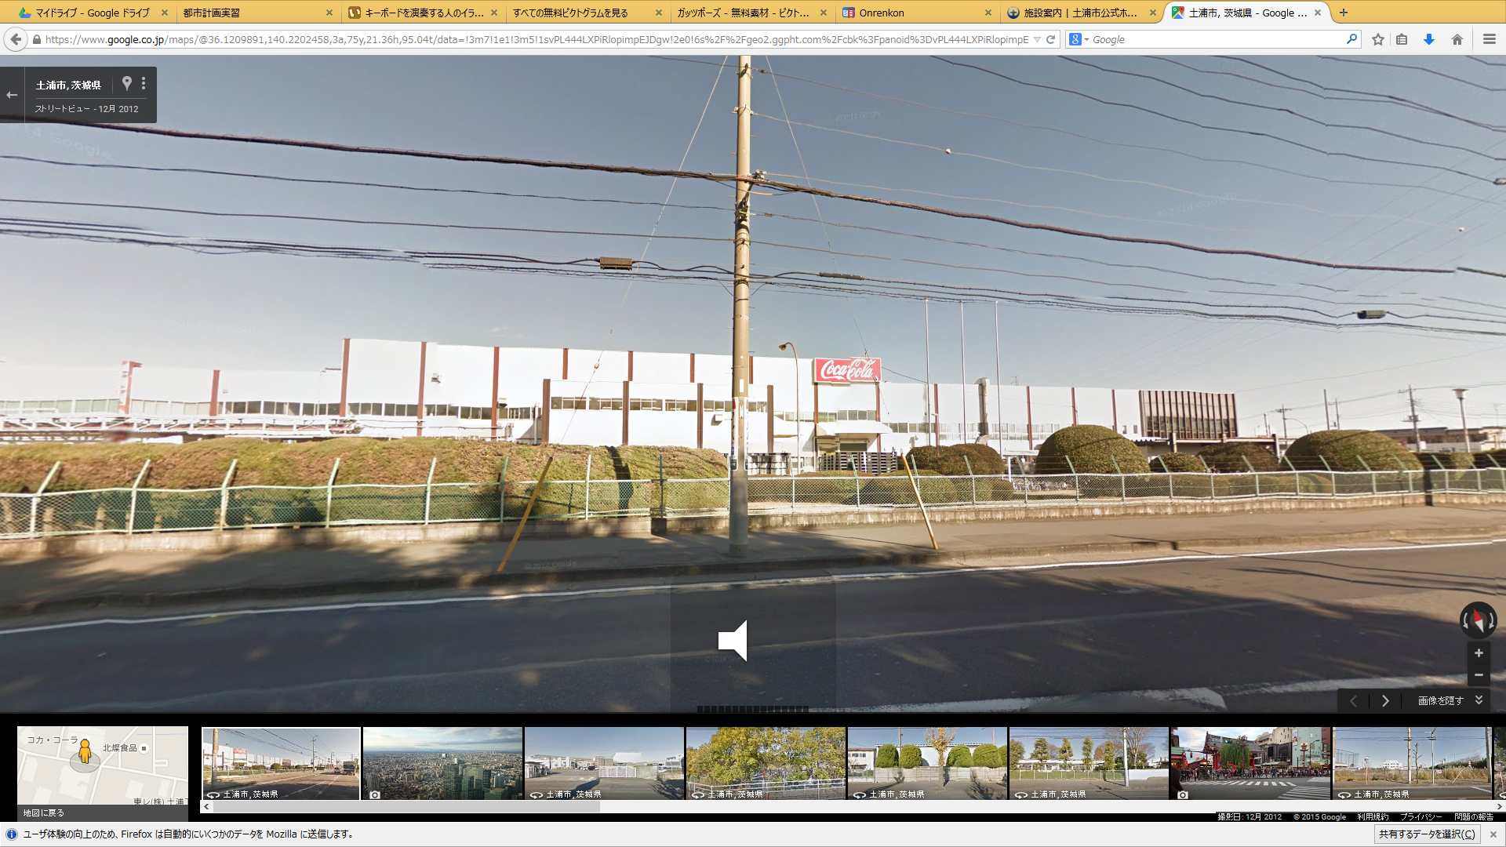

分野別・地区別構想
農業を始め易いまちに
産業と住民がつながるまちに
梨園
コカ・コーラ工場
有形無形の
歴史ある観光都市に
音楽でつながるまちに
土浦まちかど蔵
交通
地区別の提案による効果を補助する

Slide 5
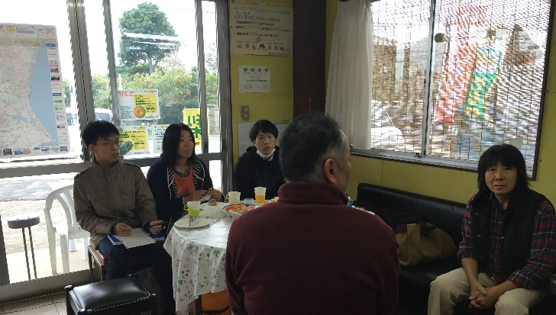
新治地区
現状・課題
方針
提案
ヒアリング
リトルファーム
日時：2015年11月20日(金) 10:00~11:30
農業改良普及センター
日時：2015年12月4日(金) 14:00~16:00
農業を始めやすいまち
第三者継承改善プラン
マーケット拡大プラン

Slide 6
新治地区
現状・課題
提案
方針
農業従事者の減少
第三者継承
（人）
（戸）
「農業経営継承事業」
（全国新規就農相談センター）
・マッチングの支援
・研修費用の助成
・全国：８５件実施（H20～H25）
３７件中止
・茨城県：３件実施
１件中止
合併
減少する就農者の数に対する対応が必要
第三者継承というシステムがあるが
開始から年月が浅く、現状上手くいっていない

Slide 7
新治地区
現状・課題
提案
方針
第三者継承改善プラン
既存の第三者継承システム
①マッチング
②継承段階
③就農段階
移譲希望者
顔合わせ
短期の体験研修
継承計画の作成
長期研修（１〜２年）＋継承準備
継承の契約書（合意書）の作成
パターンA
継承（経営移譲）
すぐに経営移譲
共同経営
適性検査
パターンB
共同経営を経て
経営移譲
継承希望者
共同経営（法人化）
パターンC
法人を設立し
数年後に継承
②継承段階で双方の意見の食い違いなどが生じて破談になる例が多い
せっかくの①マッチングが無駄になってしまう

Slide 8
新治地区
現状・課題
提案
方針
第三者継承改善プラン
事前研修案
①マッチング
②継承
③就農段階
移譲希望者
顔合わせ
短期の体験研修
継承計画の作成
長期研修（１〜２年）＋継承準備
継承の契約書（合意書）の作成
パターンA
継承（経営移譲）
すぐに経営移譲
共同経営
適性検査
パターンB
技術研修
共同経営を経て
経営移譲
継承希望者
共同経営（法人化）
パターンC
法人を設立し
数年後に継承
農業を始めるには本気の覚悟と準備が必要！
高い確率で農地を継承できることが
新規就農者にとっての魅力となる
認識の違いを事前に解消する
継承の成功率を向上させる

Slide 9

新治地区
現状・課題
提案
方針
マーケット拡大プラン
東日本大震災の風評被害で
マーケットが縮小してしまった…
新治の農家 50代 男性
失われたマーケットを復活させるために…
海外マーケットへの参入
みずほの村農園（つくば市）
フルーツを
タイのバンコクへ
下妻市の農園
梨を
マレーシアへ
同じ茨城県内でも海外にマーケットを持つ
今後、TPPの影響により輸出が容易に
新治のフルーツも東南アジアへ向けて輸出できるのでは？
海外にマーケットを持つことが新規就農者にとっての魅力となる

Slide 10

新治地区
現状・課題
提案
方針
新規就農者のメリット
土地の移譲者のメリット
成功率の高い継承
海外のマーケット
技術の伝承？
今回新たに追加された魅力
それをメリットととる農家は少ない
後継者のことは考えてないよな…
なるようになるよ…
第三者継承に関心を持てるような移譲者側のメリットを考えていくことが課題である
後継者に無関心な農家が多い現実

Slide 11
新治地区
現状・課題
提案
方針
◆失敗原因の内訳
農業従事者の減少
合併

Slide 12


北部地区
ヒアリング
コカ・コーラ工場見学
日時：2015年11月25日(水) 13:00~14:30
産業と住民がつながるまちに
魅力まるみえ工場見学ツアー
みんなでつくる新産業プラン

Slide 13
北部地区
現状・課題
提案
方針
県南地域製造品出荷額（H26）
北部地区の人口推移（H18～H27）
県南地区１位の製造出荷額
生産年齢人口の減少
生産年齢人口の減少を引きとめるために
工場の魅力が見える町に

Slide 14
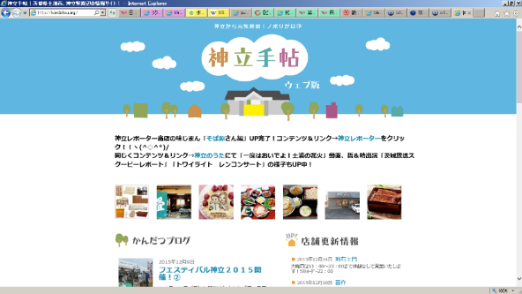
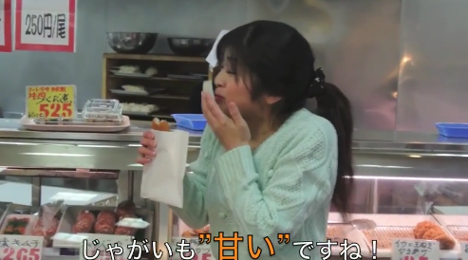
北部地区
現状・課題
提案
方針
活動的な商工振興会
工業団地・農地が混在
テクノパーク土浦北
神立工業団地
神立の情報をサイトで発信
神立駅前商店街
レンコン畑
おおつ野ヒルズ
神立のお店を食レポする動画
住民が農業・工業・商業に強くかかわるまちに

Slide 15

北部地区
現状・課題
提案
方針
魅力まるみえ工場見学ツアー
住民
工業
北部地区内の多くの工場において工場見学や
ワークショップを楽しめるイベント
スタンプラリーなどの特典を盛り込む
先行事例・関の工場参観日
住民が工場のある町を誇りに思うことができる
企業にも製品のアピールができるというメリットがある

Slide 16
北部地区
現状・課題
提案
方針
農業
みんなでつくる新産業プラン
住民
工業
商業
住民が地域の特産品を使った商品の開発にかかわる
大会形式で行い盛り上げる
れんこん商品アイデア大会
優勝作品を地域内で
生産
加工
販売
住民が自分の住むまちの特産品について知ることができる
特産品を使った商品を作ることでまちおこしになる
地域内の産業に還元することができる

Slide 17
北部地区
現状・課題
提案
方針
農業
（生産）
？
商品開発コンペ
工場見学ツアー
住民
工業
（加工）
商業
（販売）
住民が産業にかかわることで農・工・商の連携が強まる
まちの新しい魅力として新産業をつくる

Slide 18
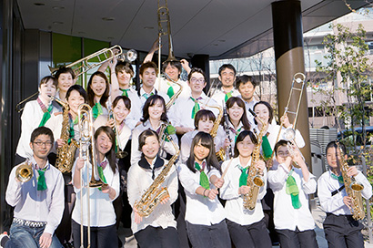
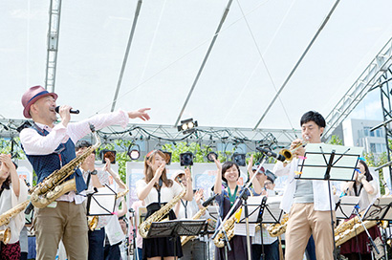
南部地区
ヤマハ おとまち
音楽でつながるまちに
音でつながるコミュニティプラン

Slide 19
南部地区
北部地区の人口推移（H18～H27）
今後高齢化が予想される
魅力的な住環境を作ることで人口の流出を抑制する

Slide 20
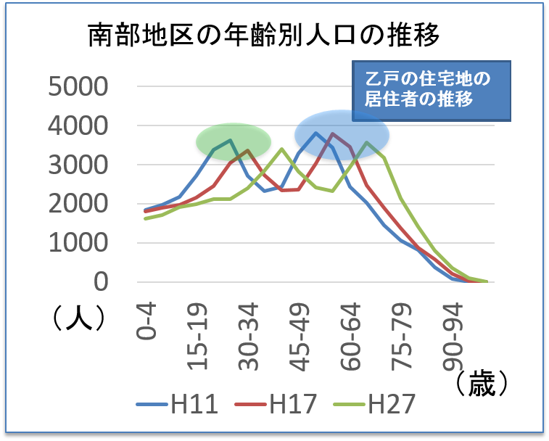
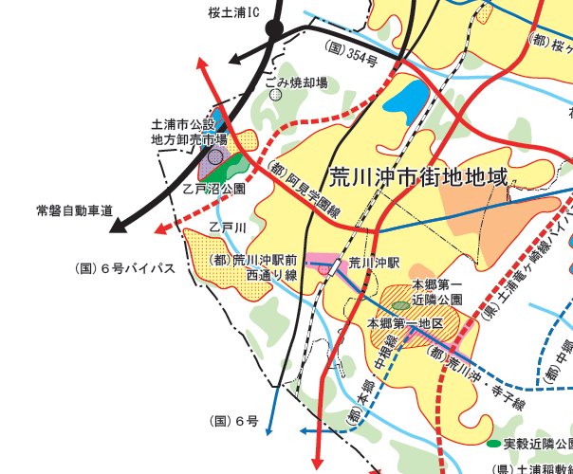
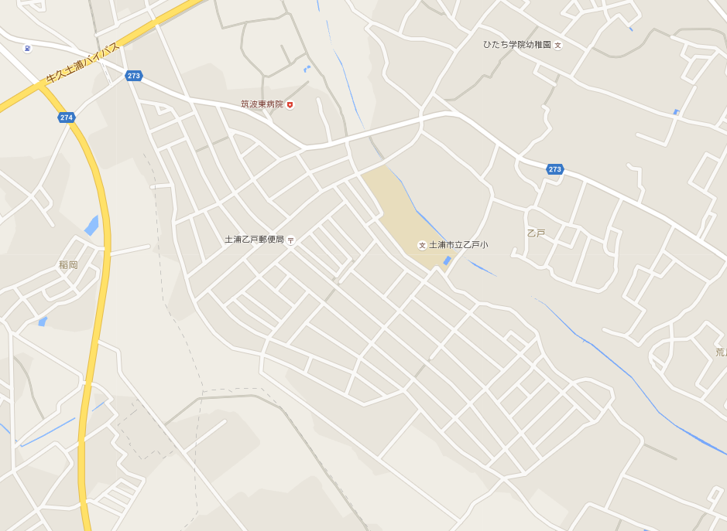
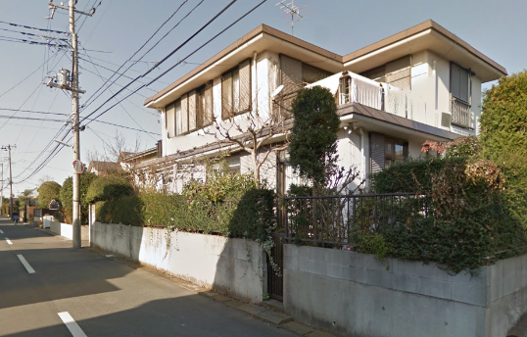
南部地区
現状・課題
提案
方針
荒川沖の住宅地整備
荒川沖駅西第1－A地区
0.36ha
平成17年施工
ジョイフル本田1号店
1976年～
トイザらス1号店
1991～2008年
乙戸 土地区画整理事業
58ha
昭和58年竣工
Google earth ストリートビューより
郊外住宅地に移り住んできた核家族が
主流の住民は、地域への関心、
愛着が低いといわれている。
Google mapより
乙戸の住宅地の住民が今後高齢化する
地域のコミュニティが重要

Slide 21
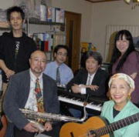

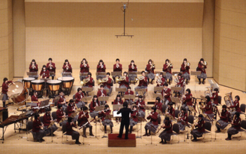

南部地区
現状・課題
提案
方針
音でつながるコミュニティプラン
音レンコンを中心にアマチュアの演奏者だけでなく中高生など幅広い世代が演奏をし、交流を図る
講師
音レンコンの説明
音レンコンの皆さん
土浦ゆかりの演奏家
常総学院吹奏楽部
効果は？
子どもたちがまた戻って来てくれるとか言ってなかった？
音楽を軸として多世代交流が図られる
技術の伝承が行われる
コミュニティの強化が図られる
地元に戻ってきたいと思ってもらえる

Slide 22
南部地区
音楽のあるまち
土浦にゆかりのある演奏家が多くいる
常総学院の吹奏楽部は全国レベル
竹内タケシ：エレキギター演奏家（土浦市出身）
土浦音レンコン
土浦を街のあちこちで生演奏が聴ける街、“生演奏の街土浦”を掲げて活動している団体
アマチュアの演奏家が喫茶店やレストランで
きららちゃん祭りや土浦の町おこしのイベントで演奏ライブを行ったり、駅前やモール505、LALAガーデンなどで生演奏を行ったりしている
身近に音楽のある環境を生かしたまちづくり

Slide 23
南部地区
充実した設備
民間資金を活用して福祉施設を建て、若者に資金をまわす
音楽のまちとしてのコミュニティの創生
音レンコンを中心に何ができるかを検討
中学生から高齢者まで交流できる楽団が作れるかの検討
高齢化の進むまちに対応した福祉施設の整備
音楽による地域コミュニティの活性化
高齢者も若い人も住みやすいまちへ

Slide 24
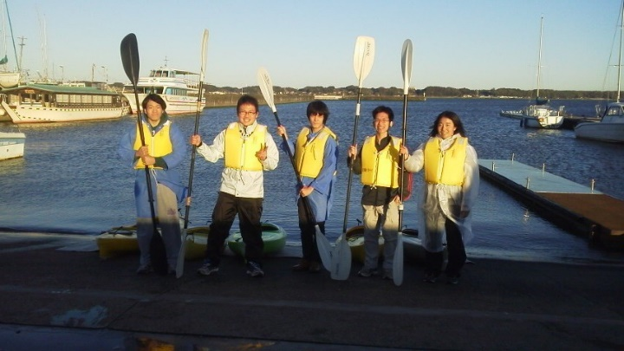
中央地区
現状・課題
方針
提案
ヒアリング
土浦市役所
日時：2015年11月26日(水) 10:00~12:00
ラクスマリーナ 秋元様
日時：2015年11月27日(金) 14:00~16:00
有形無形の歴史ある観光都市に
めざせMICEプラン
水上飛行場プラン

Slide 25
中央地区
現状・課題
方針
提案
平成19年度
土浦市月別入れ込み観光客数
土浦花火大会
きららちゃん祭り
観光がイベントに頼りすぎているという現状…
市内の観光資源を活かして何とか安定した観光客数を獲得したい

Slide 26
中央地区
現状・課題
方針
提案
土浦市はつくば地区として国際会議観光都市に認定されている
2011
1位 | 東京（23区）
2位 | 福岡市
3位 | 横浜市
4位 | 京都市
5位 | 名古屋市
6位 | 神戸市
7位 | 札幌市
8位 | 大阪市
9位 | 千里地区
10位 | つくば地区
11位 | 仙台市
12位 | 北九州市
2013
1位 | 東京（23区）
2位 | 福岡市
3位 | 横浜市
4位 | 京都市
5位 | 大阪市
6位 | 名古屋市
7位 | 千里地区
8位 | 神戸市
9位 | 札幌市
10位 | 仙台市
11位 | 北九州市
12位 | つくば地区
2012
1位 | 東京（23区）
2位 | 福岡市
3位 | 京都市
4位 | 横浜市
5位 | 大阪市
6位 | 名古屋市
7位 | 千里地区
8位 | 神戸市
9位 | 仙台市
10位 | 札幌市
11位 | つくば地区
12位 | 北九州市
国際会議の開催件数は全国的に見ると上位である
2010
1位 | 東京（23区）
2位 | 福岡市
3位 | 横浜市
4位 | 京都市
5位 | 名古屋市
6位 | 神戸市
7位 | 札幌市
8位 | 仙台市
9位 | つくば地区
10位 | 大阪市
11位 | 千里地区
12位 | 北九州市
2014
1位 | 東京（23区）
2位 | 福岡市
3位 | 京都市
4位 | 横浜市
5位 | 名古屋市
6位 | 大阪市
7位 | 千里地区
8位 | 札幌市
9位 | 神戸市
10位 | 仙台市
11位 | 北九州市
12位 | つくば地区
つくば地区の順位は下がっている
つくば地区における国際会議の開催件数（2010～2014）
つくば地区の開催件数が大幅に減少してるわけではない
国際会議開催数
上位12地域（2010～2014）
他の地区の台頭が著しい

Slide 27

中央地区
現状・課題
方針
提案
2014
1位 | 東京（23区）
2位 | 福岡市
3位 | 京都市
4位 | 横浜市
5位 | 名古屋市
6位 | 大阪市
7位 | 千里地区
8位 | 札幌市
9位 | 神戸市
10位 | 仙台市
11位 | 北九州市
12位 | つくば地区
グローバルMICE都市
グローバルMICE強化都市
MICE
多くの集客交流が見込まれるビジネスイベントなどの総称であり、
開催地域を中心に大きな経済波及効果をもたらす
グローバルMICE都市
認定されればMICEの開催に関して専門のアドバイザー派遣、
プロモーションの支援などの援助を受けることができる
国際会議開催数
上位12地域（2014）
つくば地区は過去に申請をしているものの認定には至っていない
MICE都市認定のための環境整備が必要なのでは？？

Slide 28
中央地区
現状・課題
方針
提案
グローバルMICE都市の選定基準
①都市の有する基礎的なMICE誘致力
交通アクセス
MICE施設の規模
宿泊施設
MICE誘致主体や参加者の集積度
主につくば市の担う役割
主に土浦市の担う役割
②都市のMICE誘致における取組
戦略的アプローチ
プロモーション、誘致活動
受け入れ環境の整備
国際的ネットワークの構築
それぞれの都市の特徴を活かした分野を担う
土浦市はつくば市にはない魅力を活かしMICE誘致に貢献する
恵まれた観光資源を活かしアフターコンベンションの充実をはかる

Slide 29
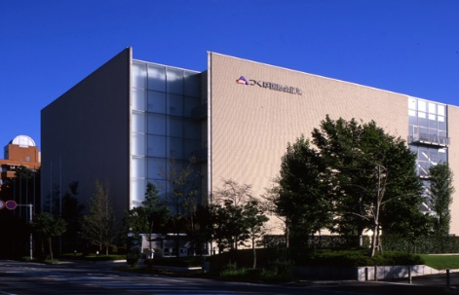
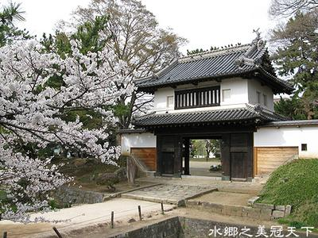

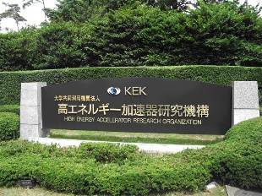
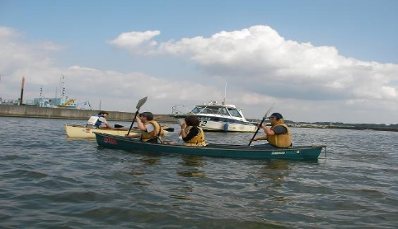
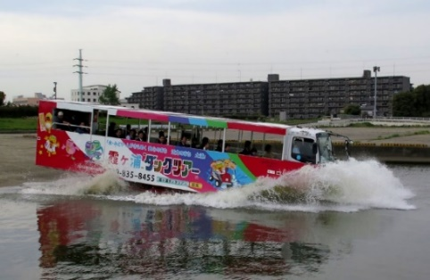
中央地区
現状・課題
方針
提案
会議の場
歴史資産
国際会議場
亀城公園
歴史ある町並み
研究所
水上観光
つくば市
土浦市
KEKなど
レイクスポーツ
つくば市に会議をしに来る
土浦市で観光をする
ダックバス
めざせMICEプラン
MICE誘致に向けた観光資源の整備

Slide 30


中央地区
現状・課題
方針
提案
霞ヶ浦の観光客が減少
している…
ラクスマリーナ 秋元様
霞ヶ浦観光の新たな魅力として…
水上飛行場プラン
http://www.ghibli.jp/
波の穏やかな港湾や湖沼
電線や電柱のない広い土地
霞ヶ浦の特徴に合致
滑走路の設置が必要ない
小型機のパーツをつけかえることで水上機としての転用可能
低コストでの実現が可能
しかし、波の影響を非常に受けやすいため定期便での運航は難しい
遊覧飛行のみ実施
霞ヶ浦観光の新たな目玉となり、集客の起爆剤となる

Slide 31
中央地区
現状・課題
方針
提案
土浦市の魅力をPRまたは資金調達の方法として…
税収を増加させる
特産品を全国に向け発信できる
ふるさと納税
安心・安全戦略プラン
パワーアップ戦略プラン
暮らしの「質」向上戦略プラン
ふるさと納税の使い道
オンリーワン戦略プラン
土浦市協働のまちづくり基金
MICE誘致戦略プラン
New!
オンリーワン戦略プランの現在の使い道は土浦花火大会
水上飛行場プランの資金を追加する

Slide 32
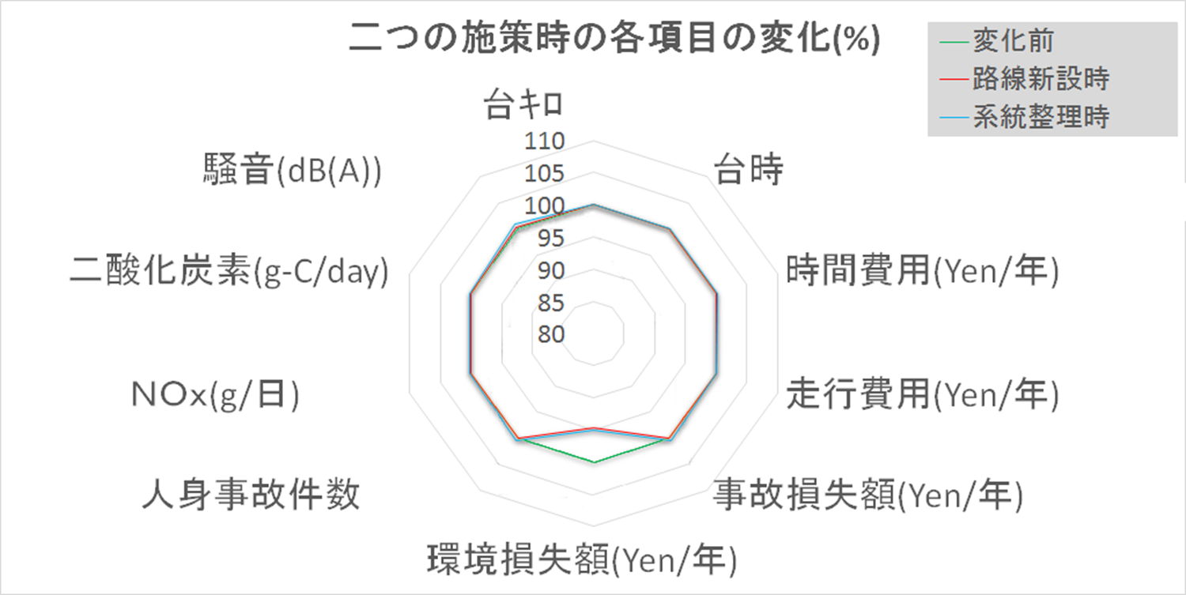
交通
現状・課題
方針
提案
課題
目標
各地区での提案において
効果を補助するものが必要
公共交通(バス)で
①市外からアクセスしやすい環境
②市内がバスで移動しやすい環境
をつくる
新治
北部
中央
南部
施策案
JICA-STRADEで分析
・バス路線新設(①②)
・既存路線系統の改変(②)
環境損失額以外で
大きな変化は見られない
ヒアリング

Slide 33
交通
現状・課題
方針
提案
課題
目標
各地区での提案において
効果を補助するものが必要
公共交通(バス)で
①市外からアクセスしやすい環境
②市内がバスで移動しやすい環境
をつくる
新治
北部
中央
南部
施策案
JICA-STRADEで分析
路線の新設や利用しやすさの向上のための
施策に取り組めるように
バス会社に体力をつけてもらうことが優先
・バス路線新設(①②)
・既存路線系統の改変(②)
環境損失額以外で
大きな変化は見られない
ヒアリング
現在の路線・価格設定で経営的にギリギリの状態
バスの利用を促し
バス会社の収益を高める提案をする
バス利用者のために取り組みたい
施策等(バスロケーションなど)もあるが予算がない
関鉄職員
日時：2015年12月2日(水) 13:00～17:30

Slide 34
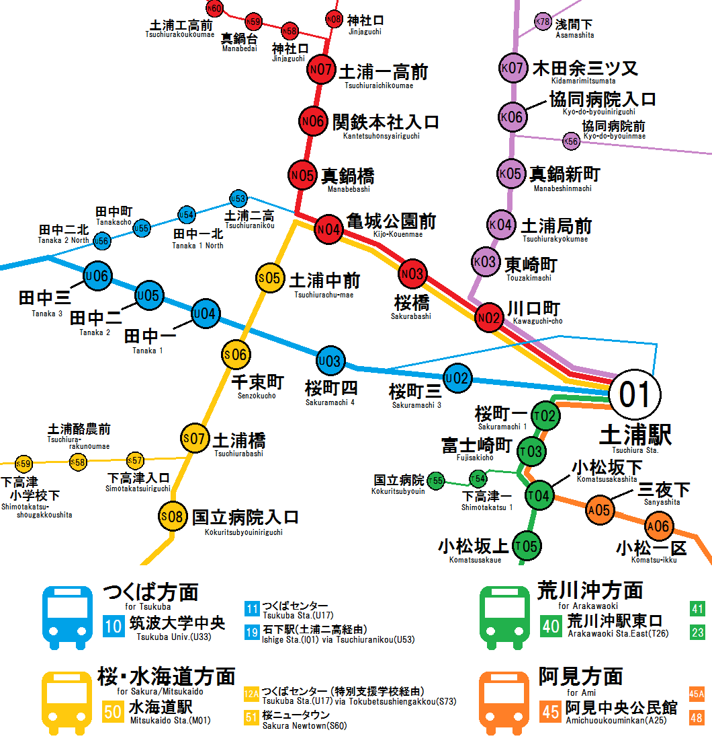
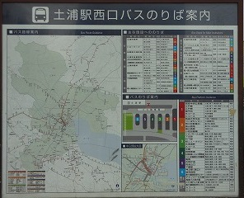
交通
現状・課題
方針
提案
◆案内のシンプル化
・幹線、支線に分ける
・方面別に色分けをする
・英字や停留所番号を取り入れる
誰にでも分りやすく
バスが利用しやすい
案内版にする

Slide 35
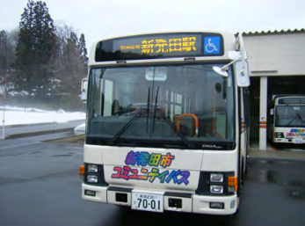
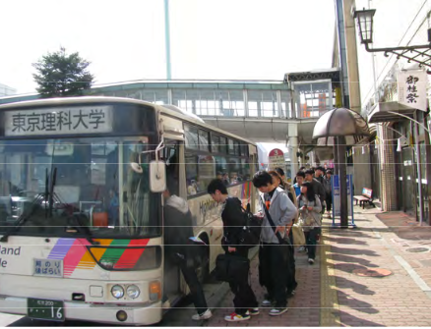
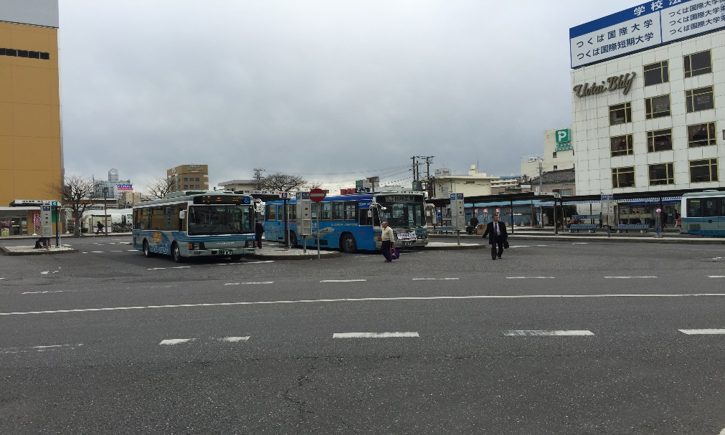
交通
現状・課題
方針
提案
バスの利用を促すことに成功した事例
・長野県茅野市 通学バスパスポートの発行
・新潟県新発田市 賛助会員を募り
住人がバスの運行を支援
長野県 茅野駅
新潟県 新発田市
今後の方針
ＣＵＥで事例を
土浦の条件に対応させ分析
バスの需要予測を調査
土浦に合った
需要拡大の提案を作成する

Slide 36
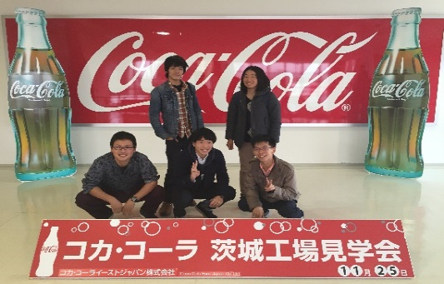
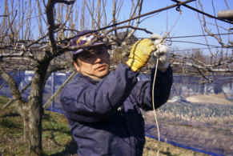
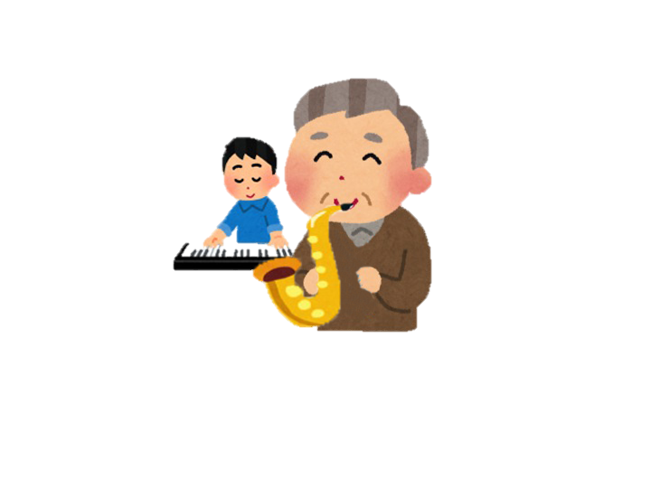
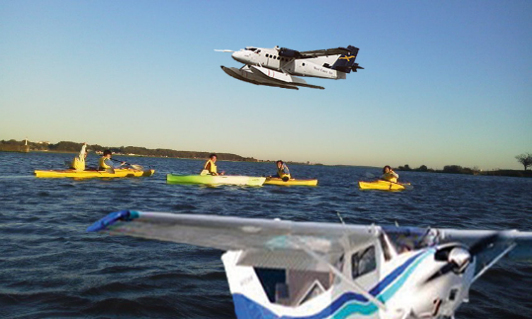
まとめ
魅力をつないで魅力をつくろう
農業を魅力ある職業に
お
い
土
浦
呼び込める
で
土浦に人を
!
地区ごとの魅力を
土浦全体の魅力へ
工場見学
土浦
離れたくなくなる
土浦から
県南オンリーワンの魅力で栄える都市
音楽でつくる魅力の住宅地
霞ヶ浦

Slide 37
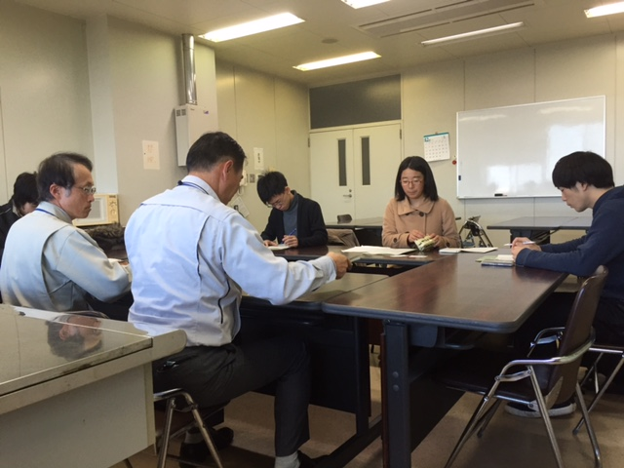

謝辞
本実習を進めるにあたり、快くご協力くださいました皆様に心より感謝申し上げます。
リトルファーム 園主 中島孝男様
土浦市 都市整備部 都市計画課 長坂英治様
株式会社ラクスマリーナ 専務取締役 秋元昭臣様
茨城県 県南農林事務所 経営・普及部門 樫村英一様
矢部高志様
関東鉄道株式会社 自動車部 営業課 生井一嘉様
佐藤佑太様
新治地区の皆様

Slide 38
参考文献・引用
公共交通の利用促進に向けた地域のサポート事例集
http://wwwtb.mlit.go.jp/hokkaido/bunyabetsu/tiikikoukyoukoutsuu/31manyuaru/07sapotojireishu_hokushin.pdf
フリー素材 ピクトグラム
http://free-pictograms.com/
(有)プラッツ
http://www.platz-hobby.com/products/3375.html

